Slide 1

your penetration friend
статический анализатор кода
Александр, 9 класс

Slide 2
your penetration friend
проблема
"разработчики создают, хакеры используют"

Slide 3
your penetration friend
проблема
70% уязвимостей возникают из-за ошибок
программирования (OWASP, 2023)
SQL-инъекции
2. коммандные инъекции
3. XSS
query = f"SELECT * FROM users WHERE id = {input}
os.system(f"ping {host}")
return f"<h1>{user_input}</h1>"

Slide 4
your penetration friend
решение
использование сервиса ypf

Slide 5
your penetration friend
решение
что делает "помощник разработчика"?
3. Показывает граф
2. Находит уязвимости
Сканирует код
4. Дает исправления
и рекомендации
Ищет опасные паттерны
SQLi
XSS
RCE
Десериализация
...
Удобно для понимания
Разные цвета
Понимание
Конкректные праки кода

Slide 6
your penetration friend
архитектура
модульный дизайн и плагины

Slide 7
your penetration friend
архитектура
модульный дизайн и плагины
ypf/
├── core/ → ядро
│ ├── analyzer.py → анализатор
│ └── auto_fixer.py → модуль детерминированного ии
│
├── plugins/ → 6 плагинов-детектеров
│ ├── sql_detector.py → SQL Injection
│ ├── xss_detector.py → XSS
│ ├── rce_detector.py → Command Injection
│ └── ... (ещё 3)
│
├── visualizer/ → визуализация
│ └── graph_builder.py → создание графов уязвимостей
│
└── web_gui.py → веб-интерфейс
→ Flask

Slide 8
your penetration friend
плагин
plugins/sql_detector.py

Slide 9
your penetration friend
плагин
да, просто sql_detector.py
import re
def scan(content):
findings = []
# паттерны инъекций
patterns = [
(r'f["\'].*SELECT.*FROM', "SQL-injection via f-string construction"),
(r'\.execute\(.*query', "Dangerous execution of variable 'query'"),
(r'["\'].*\+.*SELECT.*FROM', "SQL-injection via string concatenation")
]
for pattern, desc in patterns:
if re.search(pattern, content, re.IGNORECASE):
findings.append({
"type": "SQL Injection",
"severity": "critical",
"details": desc
})
return findings

Slide 10
your penetration friend
демо-приложение
тестовый полигон для ypf

Slide 11
your penetration friend
демо
/demo_app/app.py
from flask import Flask, request, render_template_string
import sqlite3
import os
import subprocess
import pickle
import hashlib
import yaml
app = Flask(__name__)
API_KEY = "super_duper_secret_admin_key_12345" # пример хардкод-секрета
@app.route('/')
def home():
username = request.args.get('username', 'Guest')
#xss
template = f"<h1>Hello, {username}!</h1>"
return render_template_string(template)
Приложение
Имеет несколько типов уязвимостей
Сделано на Flask

Slide 12
your penetration friend
веб-интерфейс
главный дэшборд

Slide 13
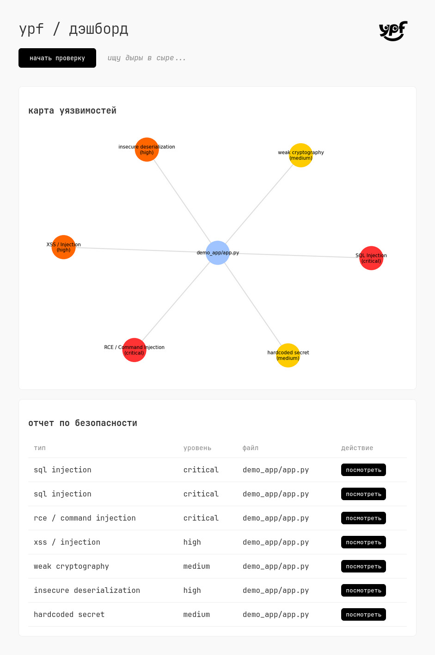
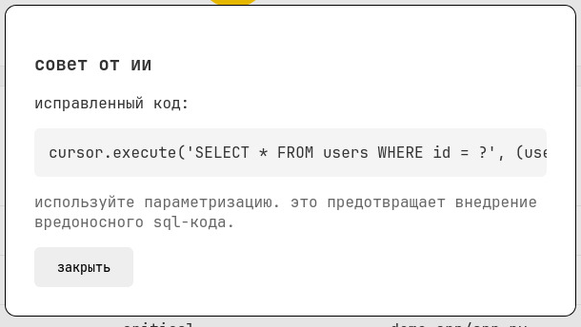
your penetration friend
дэшборд

Slide 14
спасибо за внимание!
Александр, 9 класс

